Slide 1
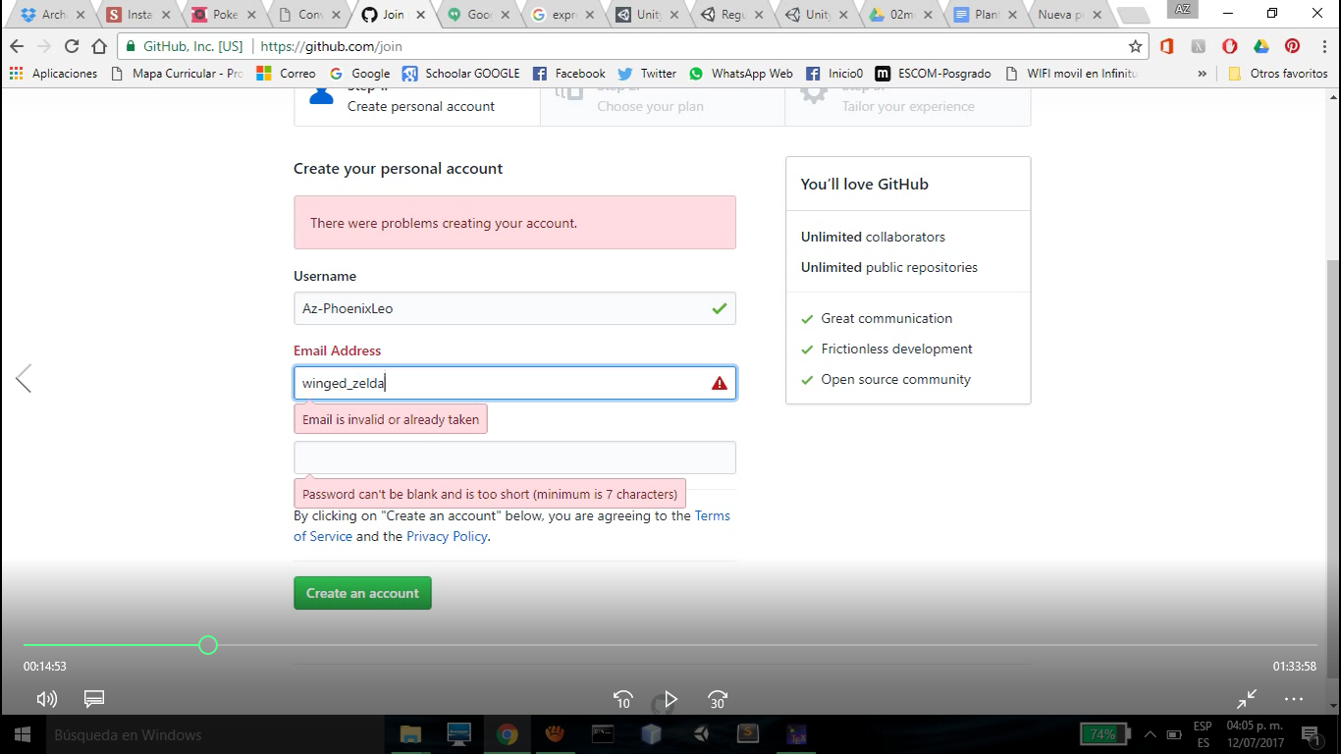
Notes:
CREAR CUENTA EN GITHUB

Slide 2
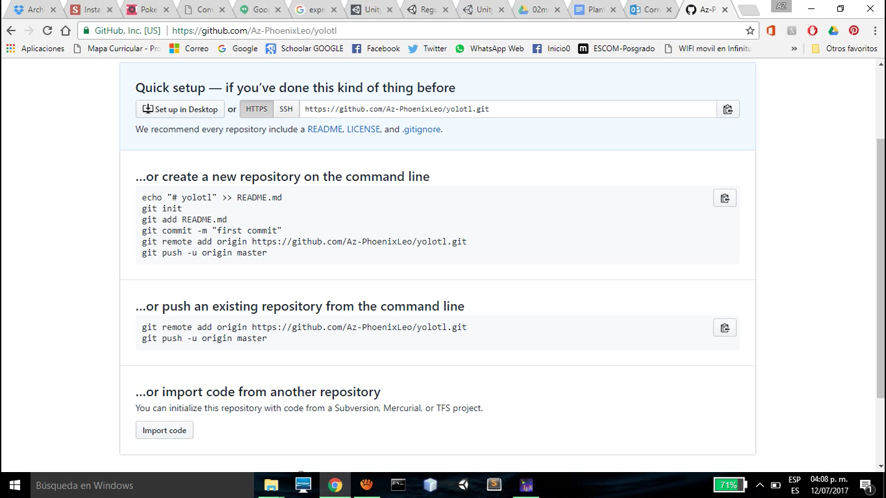
Notes:
IMPORTAR CODE FROM ANOTHER REPOSITORY
ESCOGER ESA ← ← ←
SELECCIONAR ESTE REPOSITORIO
https://github.com/Az-PhoenixLeo/yolotl

Slide 3
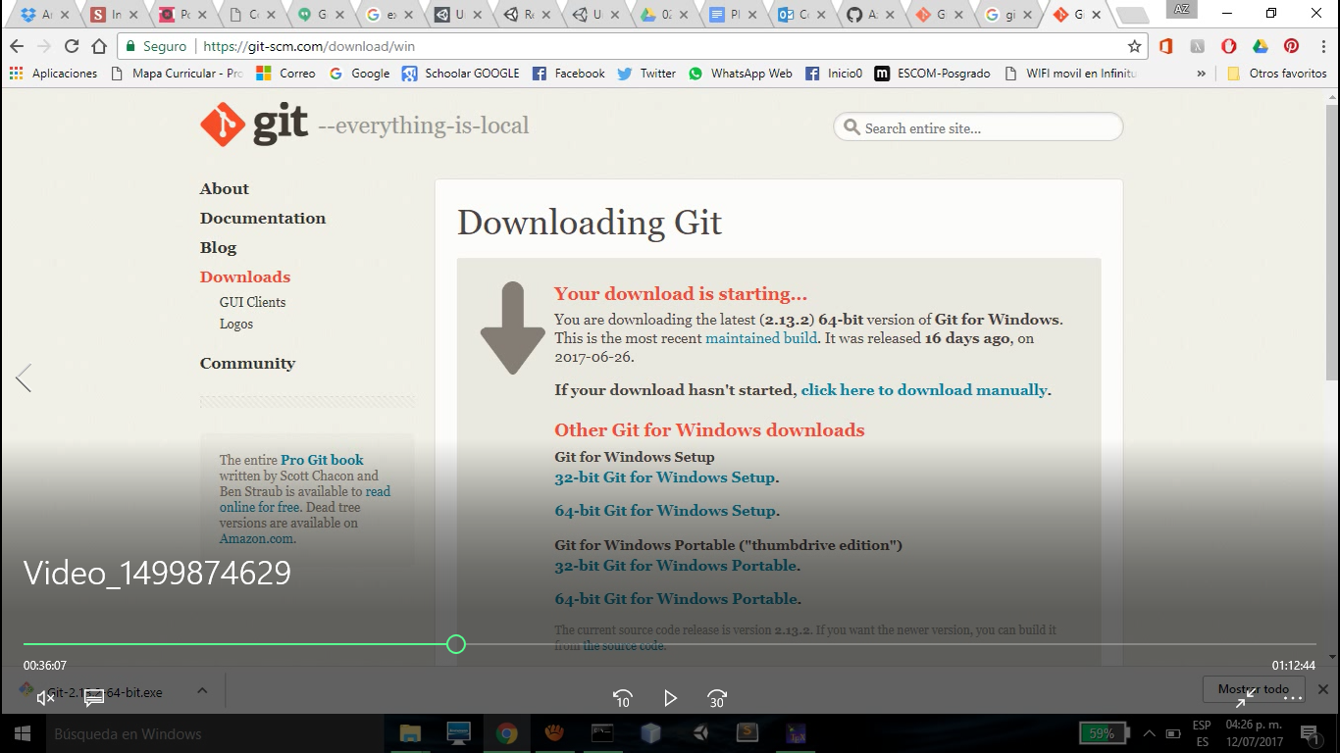
Notes:
ENTRAR A ESTA PAGINA Y DESCARGAR GIT
TODO LO QUE ESTA POR DEFAULT ESTA BIEN AL MOMENTO DE INSTALARLO

Slide 4
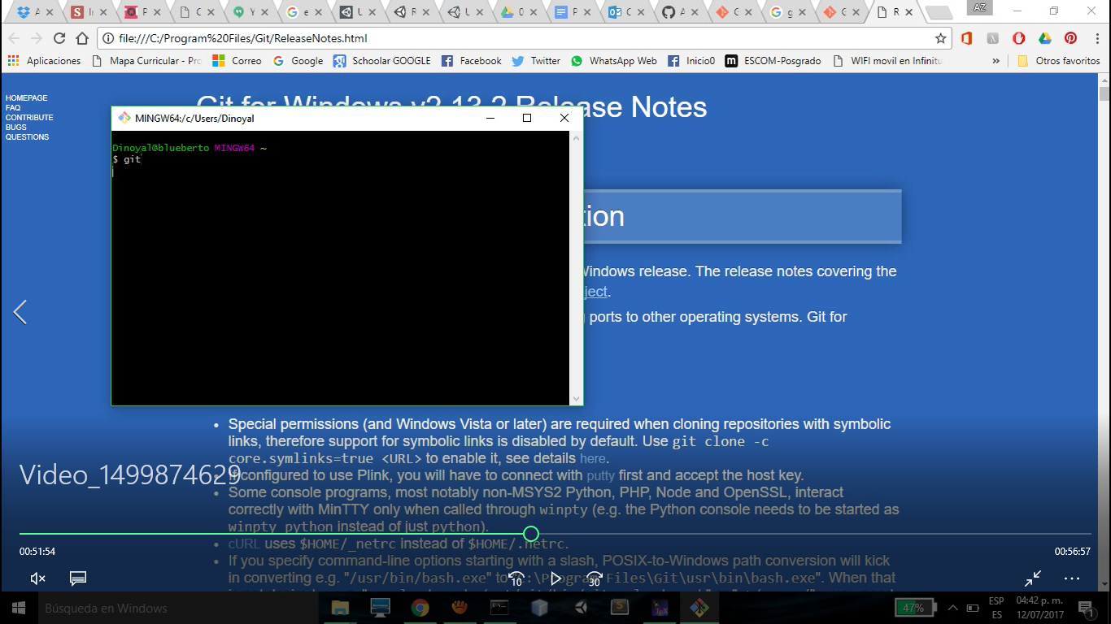
Notes:
SE VA ABRIR LA CONSOLA, TECLEAR
git
pwd (para saber en que locacion se está)

Slide 5
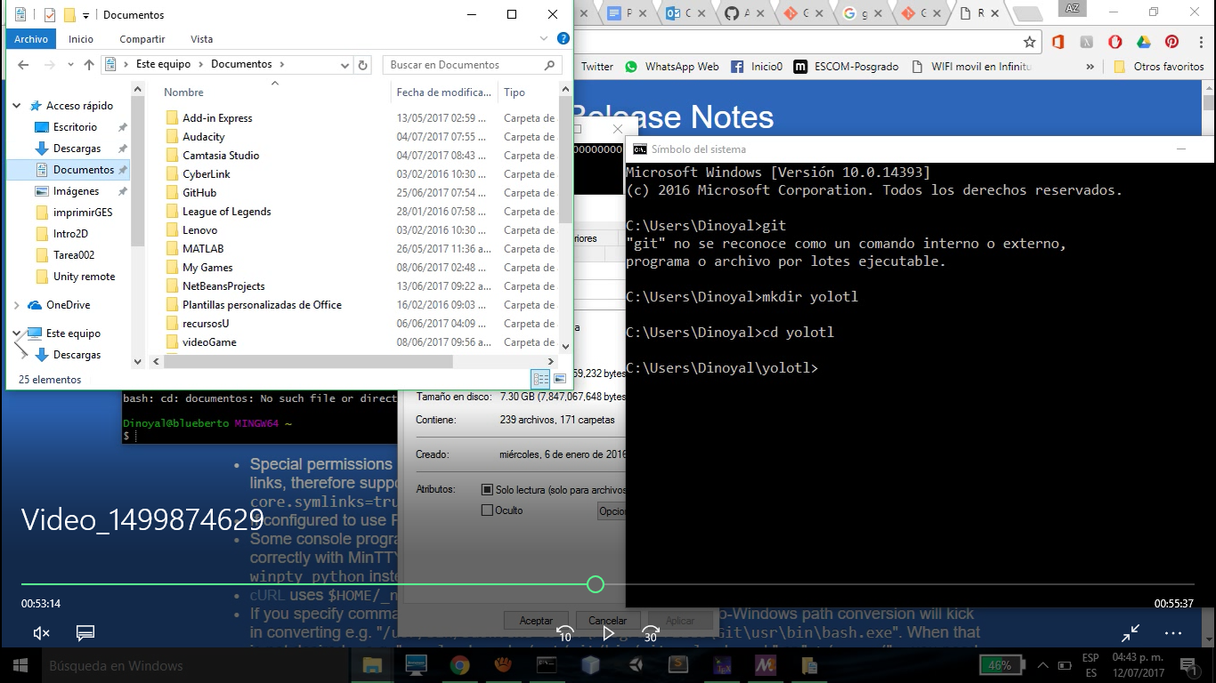
Notes:
Crear carpeta de trabajo (donde se quiera)

Slide 6
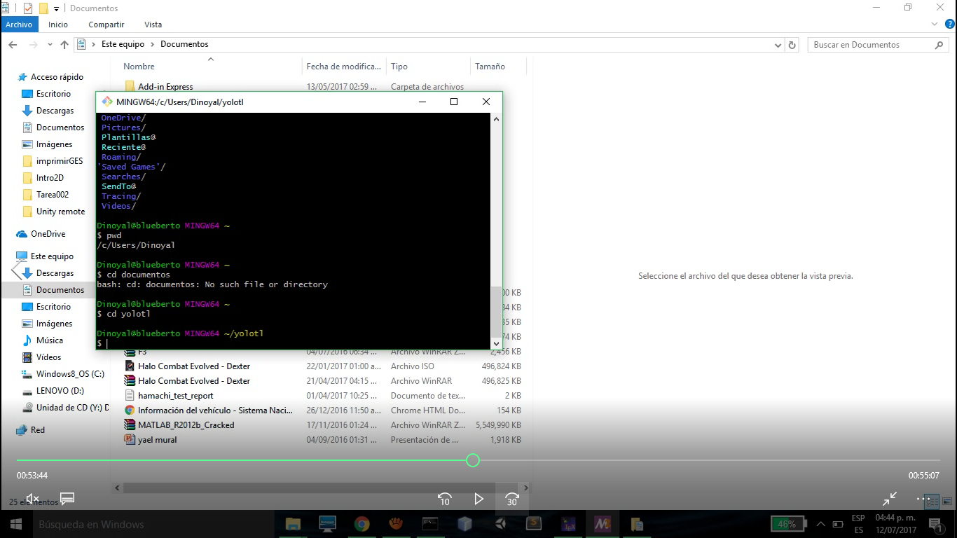
Notes:
Entrar a la carpeta

Slide 7
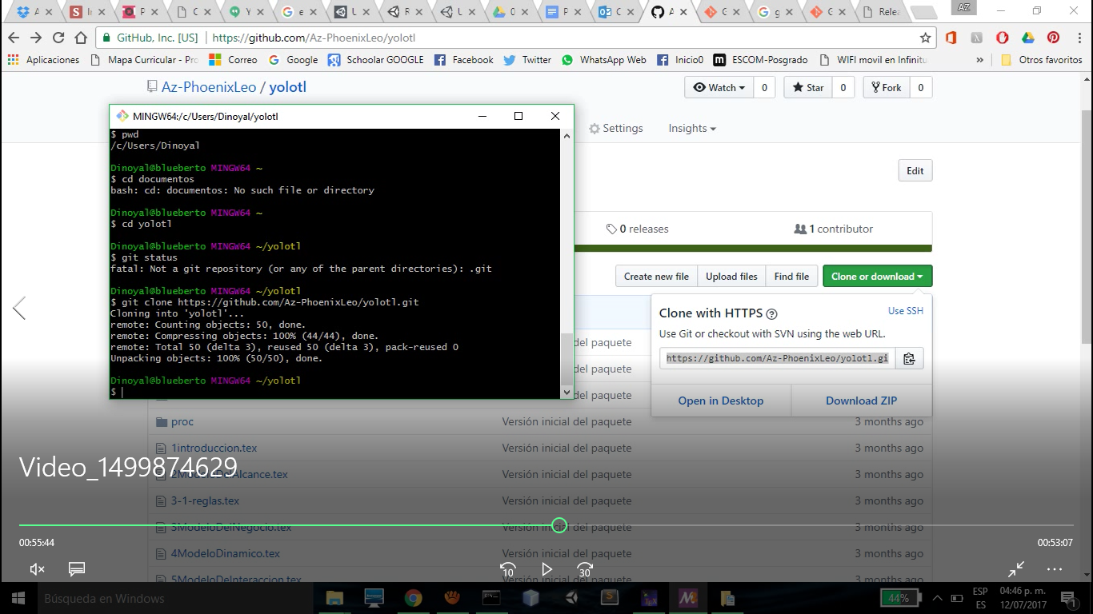
Notes:
git clone «link»
El repositorio que se mostro antes

Slide 8
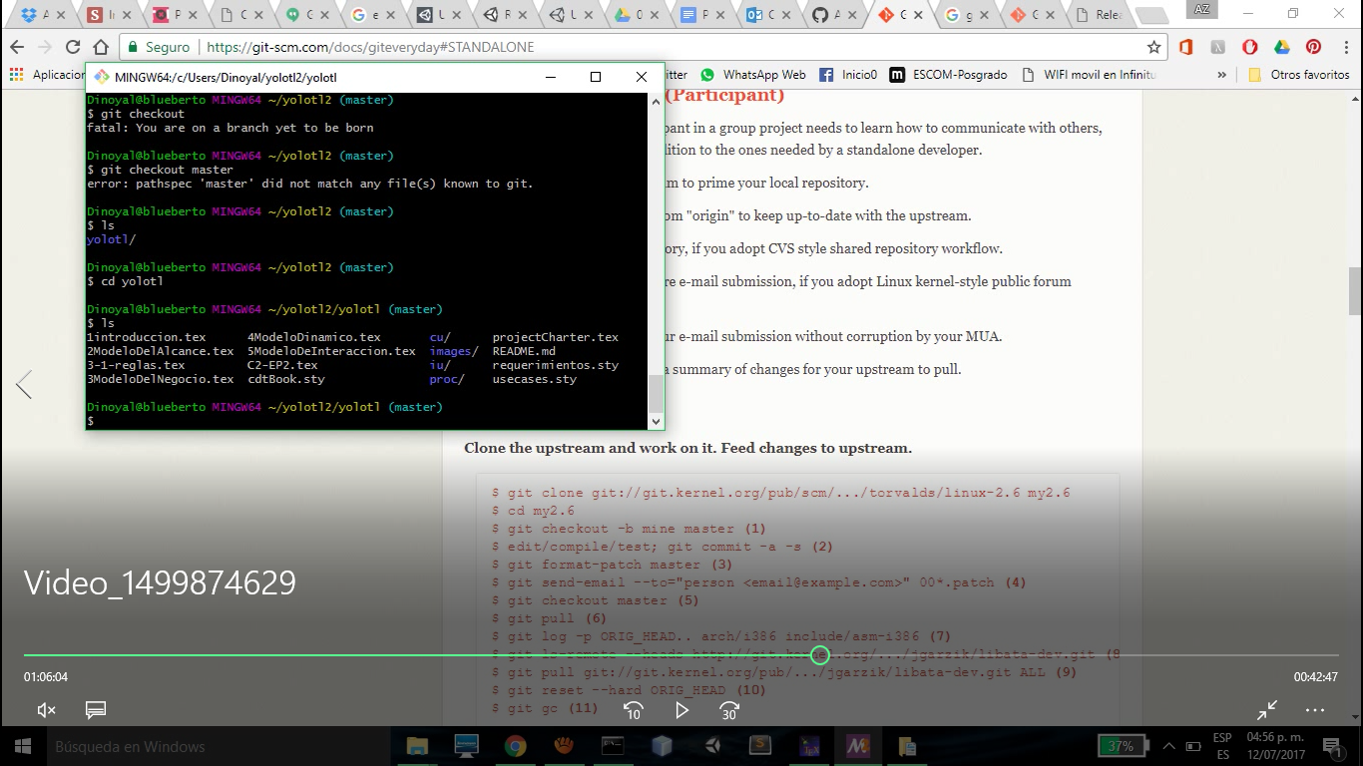
Notes:
→ cd yolotl (es el nombre de la carpeta que se crea del repositorio, se puede verificar con → ls)

Slide 9
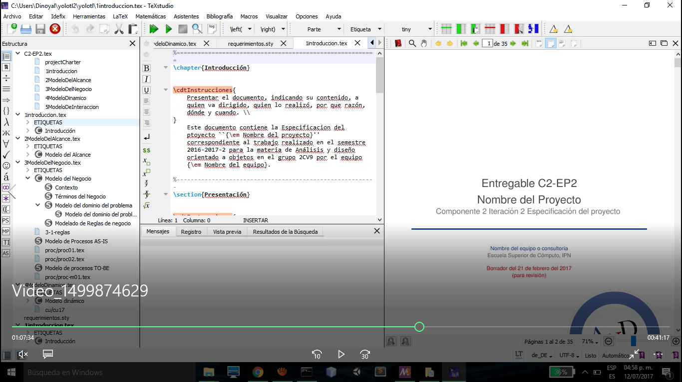
Notes:
Vamos a modificar un documento del repositorio como normalmente se haria
Entre a mis documentos de mi computadora donde estaba trabajando y normal abri el documento y agregue unas lineas de comentario

Slide 10
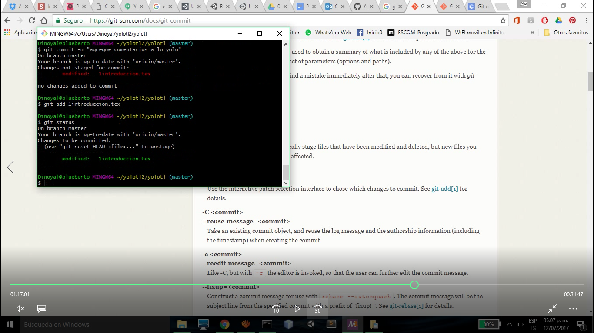
Notes:
Se agrega el archivo que se modifico, en este caso es:
→ git add 1introduccion.tex

Slide 11

Notes:
Nota: en esta impresión de pantalla lo he realizado mal pero es como escribo acontinuacion
→ git commit –m ‘’comentario’’ (esto crea el cambio «localmente» y se incluye un breve comentario de que se ha cambiado «estrictamente obligatorio» )

Slide 12
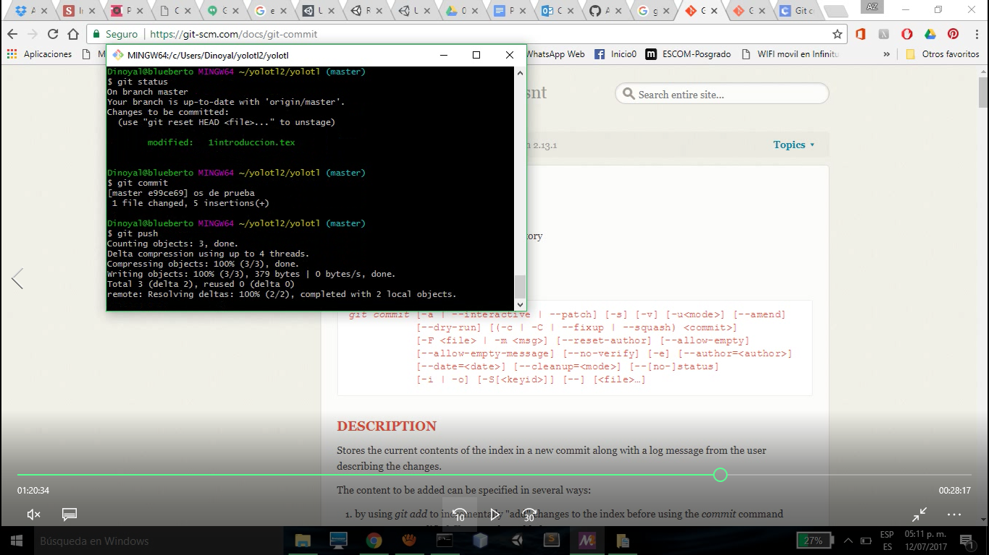
Notes:
→ git push (esto lo sube al servidor y ya se comparte a todos los usuarios o participantes del repositorio)

